Slide 1
Postup oprav v případě chybně uveřejněných smluv v registru smluv

Slide 2
Smlouva, jejíž metadata neobsahují povinné náležitosti, nebo která není v požadovaném, otevřeném a strojově čitelném formátu, se nepovažuje za uveřejněnou prostřednictvím registru smluv.
Povinná metadata dle zákona č. 340/2015 Sb., o registru smluv:
Identifikace smluvních stran;
Vymezení předmětu smlouvy;
Cena, a pokud ji smlouva neobsahuje, hodnotu předmětu smlouvy, lze-li ji určit;
Datum uzavření smlouvy.

Slide 3
Povinná metadata dle Směrnice S-02/2016, kterou se stanoví jednotný postup při evidenci a uveřejňování smluv v registru smluv:
Identifikace smluvních stran (u právnických osob a fyzických osob jednajících v rámci podnikání je v EZOP vždy vyplňováno IČO);
Vymezení předmětu Registrované smlouvy ve tvaru skládajícího se z čísla smlouvy a stručného vymezení předmětu smlouvy – např.: 16SML1234/KS/LP – nákup tiskáren;
Datum uzavření Registrované smlouvy;
Cena, a pokud ji smlouva neobsahuje, hodnotu předmětu smlouvy, lze-li ji určit;
Číslo smlouvy.

Slide 4
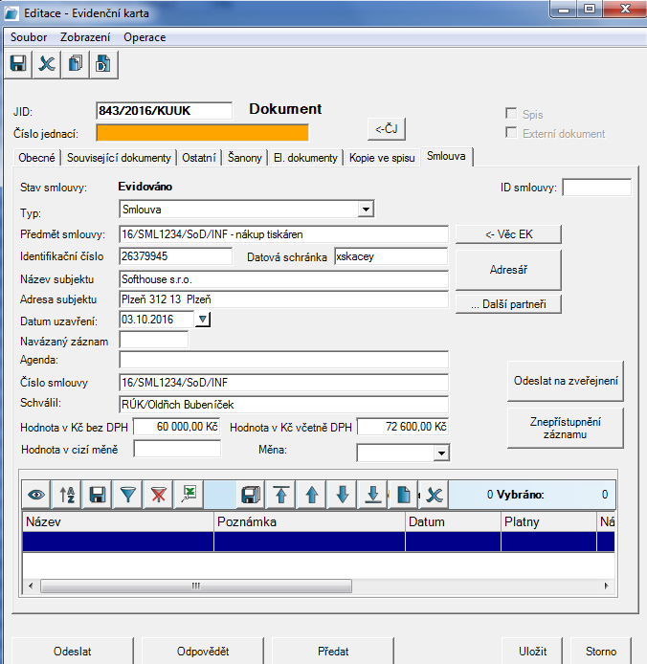
1) Modifikace registrované smlouvy
Slouží pro opravu již uveřejněných smluv a metadat.
Pokud je publikovaná smlouva chybná, je možné zadat modifikaci/opravu smlouvy a odeslat ji znovu ke zveřejnění, kliknutím na tlačítko Odeslat na zveřejnění.
Můžete zde vyplnit kompletní nová metadata smlouvy, která přepíší původní metadata a dále můžete nebo nemusíte vložit nové přílohy záznamu (smlouva vč. příloh).
Odeslaná modifikace bude uložena jako nová verze s tím, že ale původní verze uveřejněné smlouvy zůstává v registru smluv přístupná a je možné se na chybně zadané údaje podívat.
1)
2)
Modifikaci registrované smlouvy lze využít např.: při opravě chybně uvedeného názvu subjektu, při opravě chybně uvedeného data uzavření smlouvy nebo pro vložení chybějící části již uveřejněné smlouvy apod.

Slide 5
2) Znepřístupnění záznamu
Jelikož při modifikaci registrované smlouvy původní verze uveřejněné smlouvy spolu s metadaty zůstává v registru smluv přístupná a je možné se na chybně zadané údaje podívat, je jednou z dalších možností záznam znepřístupnit.
Tato možnost tedy slouží pro případy, kdy uveřejníte něco, co jste uveřejnit vůbec nechtěli.
Především se pak jedná o případy, kdy v registru smluv byly uveřejněny informace, které nelze poskytnout podle předpisů upravujících svobodný přístup k informacím. (více Info viz Příloha č. 1 Směrnice S-02/2016)
Záznam nebude pro uživatele viditelný, ale uvnitř systému zůstane.
Znepřístupnění záznamu použijete např.: v případě, kdy byla v metadatech nebo i v samotné smlouvě uveřejněna adresa FOP, nebo v dalších případech kdy byly poskytnuty údaje, které nelze poskytnout dle předpisů upravujících svobodný přístup k informacím – viz Příloha č. 1 Směrnice S-02/2016.
Po znepřístupnění záznamu se musí celá smlouva opětovně uveřejnit v registru smluv.
Pro prokázání skutečnosti, že smlouva byla již v RS uveřejněna si ponechejte potvrzení o uveřejní a Ministerstvem vnitra je také doporučeno si vyhotovit print screen obrazovky.

Slide 6
Lhůta pro opravu uveřejněné smlouvy a metadat od 1.7.2017
Uveřejněnou smlouvu včetně metadat lze v případě neúplného nebo nesprávného uveřejnění opravit, a to obecně ve lhůtě 3 měsíců ode dne uzavření smlouvy (§ 7 odst. 3 ZORS)
Po uplynutí 3 měsíců ode dne uzavření smlouvy podléhající uveřejnění prostřednictvím registru smluv již nelze opravy takové smlouvy ani jejích metadat provádět.

Slide 7
Jedinou výjimkou je dle §7 odst. 2 ZORS situace, kdy je nesprávně uveřejněna část smlouvy nebo jsou nesprávně vyloučena z uveřejnění metadata postupem dle § 5 odst. 6 ZORS (jedná-li se o obchodní tajemství) a následně se o nesprávném uveřejnění nějakým způsobem smluvní strana dozví – v takovém případě je dána na opravu lhůta 30 dní ode dne kdy se zjistí, že tato metadata a část smlouvy byly uveřejněny nesprávně.

Slide 8
Opravy metadat
Nesprávně uveřejněná metadata, uvedená v §5 odst. 5 písm. b) a d) – lhůta pro opravu 3 měsíce
Vymezení předmětu smlouvy,
Datum uzavření smlouvy.
Nesprávně uveřejněná metadata, uvedená v §5 odst. 5 písm. a) a c) – lhůta pro opravu chybně uvedeného údaje 3 měsíce + možnost dodatečného uveřejnění údajů ve lhůtě 30 dnů ode dne kdy se zjistí, že tato metadata nebyla uveřejněna
Identifikace smluvních stran,
Cena, a pokud ji smlouva neobsahuje, hodnota předmětu smlouvy, lze-li ji určit.

